Slide 1
🚀 ABERTURA OFICIAL • SEMINÁRIO GETI 2026
Ecossistemas de Inovação: Teoria, Orquestração e a Prática no PIT SJC
""Nenhuma organização inova sozinha: o valor não está nas partes, mas na sinergia entre elas.""
• 🚀 ABERTURA OFICIAL • SEMINÁRIO GETI 2026
• Ecossistemas de Inovação:
• Teoria, Orquestração e a Prática no PIT SJC
• 💡
• "Nenhuma organização inova sozinha: o valor não está nas partes, mas na sinergia entre elas."
• 📚
• Fundamentos Teóricos
• Artigos seminais e recentes da vanguarda da literatura internacional:
🎤 Josué Jofre (4ª) / Fernando Barreto (5ª) | 📚 Fonte / Ref: Seminário 5: Ecossistemas de Inovação • GETI 2026 / PPG-PIT UNIFESP Campus Parque Tecnológico SJC.
Notes:
Sejam muito bem-vindos, caros colegas, professora Iraci e professor Yukio. Nosso Grupo 5 tem a honra de apresentar o Seminário 5 sobre Ecossistemas de Inovação. Vamos conectar a teoria mais recente da literatura internacional com o nosso laboratório vivo: o Parque Tecnológico de São José dos Campos. Convidamos todos a abrirem o celular e acessarem o jogo pelo QR Code ou link, pois ao final de cada bloco teremos uma fase do nosso Kahoot RPG!

Slide 2
🧭 CRONOGRAMA &AMP; ROTEIRO • 120 MINUTOS
Estrutura e Divisão dos Blocos
""Da teoria da coevolução biológica à prática orquestrada em São José dos Campos.""
• 🧭 CRONOGRAMA &amp; ROTEIRO • 120 MINUTOS
• Estrutura e
• Divisão dos Blocos
• ⚡
• "Da teoria da coevolução biológica à prática orquestrada em São José dos Campos."
• 01
• Fundamentos Teóricos
• James Moore (1993), coevolução e a cienciometria de Shen et al. (2025/2026).
🎤 Nathalia Neves (4ª) / Fernando Barreto (5ª) | 📚 Fonte / Ref: Estrutura Baseada em Moore (1993), Etzkowitz (2000), Machado et al. (2025), Furr & Shipilov (2018), Majava & Rinkinen (2026) e Shen et al. (2026).
Notes:
Nossa apresentação está estruturada em 120 minutos, dividida em 6 blocos fundamentais. Passaremos pela biologia de Moore, as 5 hélices, a orquestração de Machado et al., o benchmarking internacional de San Diego e a atividade empírica de campo no PIT SJC conduzida pelo Renato. Ao final de cada bloco, teremos a parada estratégica para o Kahoot RPG!

Slide 3
📍 O LABORATÓRIO VIVO • SÃO JOSÉ DOS CAMPOS
Por que o é Nosso Estudo de Caso? PIT SJC
""Não estudamos ecossistemas em abstrato: vivenciamos a orquestração no nosso campus.""
• 📍 O LABORATÓRIO VIVO • SÃO JOSÉ DOS CAMPOS
• Por que o
• PIT SJC
• é Nosso Estudo de Caso?
• 🎯
• "Não estudamos ecossistemas em abstrato: vivenciamos a orquestração no nosso campus."
• 🏛️
• Pioneirismo Estadual
🎤 Josué Jofre (4ª) / Marciele Toledo (5ª) | 📚 Fonte / Ref: APTSJC (2025). Relatório Anual de Atividades; Prefeitura Municipal de São José dos Campos (Lei nº 7.058/2006).
Notes:
Para não falarmos de inovação no vácuo, ancoramos nosso estudo no ecossistema onde estamos inseridos: o PIT São José dos Campos. Criado em 2006, é o primeiro parque oficial de SP, abriga mais de 300 empresas e possui o Campus da UNIFESP como coração acadêmico. É o laboratório perfeito para testarmos cada conceito teórico deste seminário.

Slide 4
📚 BLOCO 1 • FUNDAMENTOS TEÓRICOS
A Origem do Conceito: Tansley (1935) &amp; Moore (1993)
""Na biologia e nos negócios: espécies e empresas que coevoluem sobrevivem juntas ou perecem isoladas.""
• 📚 BLOCO 1 • FUNDAMENTOS TEÓRICOS
• A Origem do Conceito:
• Tansley (1935) &amp; Moore (1993)
• 🌱
• "Na biologia e nos negócios: espécies e empresas que coevoluem sobrevivem juntas ou perecem isoladas."
• 🧬
• O Salto da Metáfora Biológica para os Negócios
• ▸
🎤 Nathalia Neves (4ª) / Fernando Barreto (5ª) | 📚 Fonte / Ref: Tansley, A. G. (1935). The use and abuse of vegetational concepts and terms. Ecology; Moore, J. F. (1993). Predators and Prey. HBR.
Notes:
Iniciando o Bloco 1, James Moore em 1993 publicou na Harvard Business Review o artigo seminal que mudou a administração estratégica. Ele percebeu que as empresas não competem mais como ilhas isoladas. A competição agora é entre ecossistemas completos que coevoluem e cooperam na base enquanto competem pelo mercado final.

Slide 5
📊 BLOCO 1 • ANÁLISE BIBLIOMÉTRICA
Evolução Bibliométrica: Shen et al. (2025/2026)
""De 1993 a 2026: a literatura migrou do fascínio conceitual para a governança empírica rigorosa.""
• 📊 BLOCO 1 • ANÁLISE BIBLIOMÉTRICA
• Evolução Bibliométrica:
• Shen et al. (2025/2026)
• 📈
• "De 1993 a 2026: a literatura migrou do fascínio conceitual para a governança empírica rigorosa."
• 1️⃣
• 1993 - 2005: Gênese
• Fase exploratória, metáforas biológicas seminais e definição de limites conceituais preliminares.
🎤 Nathalia Neves (4ª) / Fernando Barreto (5ª) | 📚 Fonte / Ref: Shen, W., et al. (2025/2026). Mapping innovation ecosystem research published from 2006 to 2023: A scientometric review. Technology in Society, 78, 102641.
Notes:
Shen et al., em seu estudo recente de 2025/2026, analisaram a produção científica de três décadas. Eles mostram claramente que os ecossistemas deixaram de ser vistos como plataformas proprietárias de Big Techs e passaram a ser estudados sob a ótica de redes territoriais complexas, focadas em sustentabilidade e governança participativa.

Slide 6
💡 BLOCO 1 • 4 CONCEITOS ESSENCIAIS
Como Diferenciar: Cluster, Sistema e Ecossistema
""Estar no mesmo CEP geográfico não configura um ecossistema: sem interdependência, há apenas vizinhança.""
• 💡 BLOCO 1 • 4 CONCEITOS ESSENCIAIS
• Como Diferenciar:
• Cluster, Sistema e Ecossistema
• 💡
• "Estar no mesmo CEP geográfico não configura um ecossistema: sem interdependência, há apenas vizinhança."
• 🏭
• Cluster (Porter)
• Concentração geográfica de firmas do mesmo setor que buscam ganho de escala produtiva e redução de custos logísticos.
🎤 Nathalia Neves (4ª) / Fernando Barreto (5ª) | 📚 Fonte / Ref: Porter, M. (1998); Freeman, C. (1987); Lundvall, B.-Å. (1992); Moore, J. F. (1993); Adner, R. (2006).
Notes:
É crucial não confundir os conceitos: Cluster é concentração geográfica por custo logístico; Sistema de Inovação foca no papel indutor do Estado; Ecossistema de Negócios captura valor presente; e Ecossistema de Inovação foca na co-criação de novas tecnologias que ninguém criaria sozinho.

Slide 7
🎮 MOMENTO KAHOOT RPG • FASE 1
Desafio da Fase 1: Bloco Acadêmico UNIFESP
""O link do jogo está no chat: acesse, ande até a Fase 1 e responda o mais rápido possível!""
• 🎮 MOMENTO KAHOOT RPG • FASE 1
• Desafio da Fase 1:
• Bloco Acadêmico UNIFESP
• 📱
• "O link do jogo está no chat: acesse, ande até a Fase 1 e responda o mais rápido possível!"
• 🎓
• Bloco Acadêmico UNIFESP
• FASE 1 DE 6 • Bloco Acadêmico UNIFESP
🎤 Nathalia Neves (4ª) / Fernando Barreto (5ª) | 📚 Fonte / Ref: Avaliação Formativa Síncrona • Banco de Questões GETI 2026 baseado em Moore (1993) e Shen et al. (2026).
Notes:
[APRESENTADOR: Ao projetar este slide, anuncie ao microfone com entusiasmo: 'Atenção turma, fase liberada no seu celular! Vocês têm 2 minutos para responder às 3 perguntas da estação Bloco Acadêmico UNIFESP no mapa!'] Acompanhem aqui no telão o ranking em tempo real da turma enquanto os colegas pontuam!

Slide 8
🧬 BLOCO 2 • ANATOMIA DO ECOSSISTEMA
Anatomia do Ecossistema: Heterogeneidade &amp; Simbiose de Atores
""Na saúde, na aviação ou na TI: quando profissionais de áreas diferentes cooperam, o impossível acontece.""
• 🧬 BLOCO 2 • ANATOMIA DO ECOSSISTEMA
• Anatomia do Ecossistema:
• Heterogeneidade &amp; Simbiose de Atores
• 🔬
• "Na saúde, na aviação ou na TI: quando profissionais de áreas diferentes cooperam, o impossível acontece."
• 🏛️
• Academia &amp; ICTs
• CIÊNCIA &amp; TALENTOS
🎤 Veridiany Braga (4ª) / Fábio Lippi (5ª) | 📚 Fonte / Ref: Machado, C. G., Faccin, K., & Bitencourt, C. C. (2025); Granovetter, M. (1973). The Strength of Weak Ties. AJS.
Notes:
TEMPO: cerca de 4 minutos.
FALA SUGERIDA:
"Entrando no Bloco 2, respondemos à pergunta norteadora central: quem compõe a anatomia do ecossistema e o que cada um traz para a mesa? A literatura deixa claro que um ecossistema não é um grupo homogêneo. Ele reúne atores com independência hierárquica e lógicas distintas:
• A Academia (UNIFESP, ITA, INPE) aporta o capital intelectual e a pesquisa de longo prazo;
• As Empresas e Deep Techs aportam a tração de mercado e capacidade de escala;
• O Governo e os Investidores (Anjos e VCs) aportam fomento, legislação e o capital de risco indispensável;
• E os Intermediários — como o PIT SJC — aportam a orquestração e as pontes de confiança que conectam essas pontas.
O papel do ecossistema é construir uma simbiose produtiva entre essas forças."

Slide 9
🌀 BLOCO 2 • MODELOS DE HÉLICES DA INOVAÇÃO
Da Tríplice à Quíntupla Hélice: Sociedade &amp; Sustentabilidade
""A evolução do ecossistema: da Tríplice Hélice à Quíntupla Hélice, conectando sociedade, inclusão social e sustentabilidade ambiental (Net-Zero).""
• 🌀 BLOCO 2 • MODELOS DE HÉLICES DA INOVAÇÃO
• Da Tríplice à Quíntupla Hélice:
• Sociedade &amp; Sustentabilidade
• 🌍
• "A evolução do ecossistema: da Tríplice Hélice à Quíntupla Hélice, conectando sociedade, inclusão social e sustentabilidade ambiental (Net-Zero)."
• 🎓
• 1ª Hélice
• Academia &amp; ICTs
🎤 Veridiany Braga (4ª) / Fábio Lippi (5ª) | 📚 Fonte / Ref: Etzkowitz, H. & Leydesdorff, L. (2000). The dynamics of innovation; Carayannis, E. G. & Campbell, D. F. (2009, 2012). Quintuple Innovation Helix.
Notes:
TEMPO: cerca de 4 minutos.
FALA SUGERIDA:
"A teoria das hélices evoluiu para refletir a complexidade do mundo atual. A Tríplice Hélice clássica, reunindo Universidade, Empresa e Governo, foi o motor industrial do século passado. Contudo, o conceito moderno exige avançar para a Quádrupla e a Quíntupla Hélice.
A 4ª Hélice insere a Sociedade Civil organizada, os cidadãos e os usuários finais. Nela, o valor é co-criado a partir de demandas sociais reais e validado em ambientes do território, como nos Living Labs do PIT SJC.
Já a 5ª Hélice incorpora o Meio Ambiente e o desenvolvimento sustentável. Em um ecossistema maduro, a inovação não busca apenas retorno financeiro, mas também a neutralidade de carbono e a preservação ecológica (Net-Zero). Assim, o ecossistema atinge sua maturidade ao gerar impacto econômico, social e ambiental de forma integrada."

Slide 10
🕸️ BLOCO 2 • INTERDEPENDÊNCIA E DINÂMICA DE REDE
Interdependência &amp; Riscos: Cadeia Linear vs. Rede Viva
""Enquanto a cadeia de suprimentos é contratual e linear, o ecossistema opera por coopetição e interdependência de riscos.""
• 🕸️ BLOCO 2 • INTERDEPENDÊNCIA E DINÂMICA DE REDE
• Interdependência &amp; Riscos:
• Cadeia Linear vs. Rede Viva
• 🔗
• "Enquanto a cadeia de suprimentos é contratual e linear, o ecossistema opera por coopetição e interdependência de riscos."
• ⛓️
• Cadeia de Suprimentos Tradicional
• LINEAR &amp; CONTRATUAL
🎤 Veridiany Braga (4ª) / Fábio Lippi (5ª) | 📚 Fonte / Ref: Adner, R. (2006; 2012). Match Your Innovation Strategy to Your Innovation Ecosystem / The Wide Lens. Portfolio/Penguin.
Notes:
TEMPO: cerca de 4 minutos.
FALA SUGERIDA:
"O que diferencia, fundamentalmente, um ecossistema de uma simples cadeia de suprimentos ou rede de parceiros?
Numa cadeia de suprimentos, as relações são lineares, contratuais e focadas em transações diretas de compra e venda.
No ecossistema, os atores são hierarquicamente independentes. Eles atuam em coopetição, colaborando para criar o mercado e competindo dentro dele. As trocas não são meramente contratuais; os atores alinham esforços em torno de uma proposta de valor conjunta emergente.
Como ensina Ron Adner, essa interdependência gera três riscos interligados: o risco de execução interna, o risco de coinovação dos parceiros e o risco de adoção pelos canais regulatórios. Se você desenvolve uma aeronave elétrica (eVTOL), mas o parceiro não entrega a bateria ou a ANAC não homologa a rota, todo o ecossistema falha. O PIT SJC atua exatamente para mitigar esses riscos de transação."

Slide 11
🎮 MOMENTO KAHOOT RPG • FASE 2
Desafio da Fase 2: Praça Central das Hélices
""Acesse o jogo no smartphone, caminhe até a estação no mapa e responda às 3 perguntas!""
• 🎮 MOMENTO KAHOOT RPG • FASE 2
• Desafio da Fase 2:
• Praça Central das Hélices
• 📱
• "Acesse o jogo no smartphone, caminhe até a estação no mapa e responda às 3 perguntas!"
• 🌀
• Praça Central das Hélices
• FASE 2 DE 6 • Praça Central das Hélices
🎤 Veridiany Braga (4ª) / Fábio Lippi (5ª) | 📚 Fonte / Ref: Avaliação Formativa Síncrona • Banco de Questões GETI 2026 baseado em Adner (2006) e Carayannis & Campbell (2012).
Notes:
TEMPO: cerca de 3 minutos.
FALA SUGERIDA:
"[O APRESENTADOR ACIONA O COCKPIT ADMIN OU O BOTÃO DA TELA E ANUNCIA AO MICROFONE:]
'Atenção turma, o desafio está pronto no seu celular! Caminhem no mapa até a Praça Central das Hélices e respondam às 3 perguntas sobre a anatomia do ecossistema e as 5 hélices!
Vejam no telão: a tabela de classificação já está computando os pontos da Fase 2! Quem dominar os conceitos de Ron Adner, simbiose acadêmica-industrial e riscos de co-inovação vai disparar na pontuação. Vocês têm 2 minutos!'"

Slide 12

SEMINÁRIO 5 • ECOSSISTEMAS DE INOVAÇÃO
Como coordenar atores independentes, e quais mecanismos e competências permitem a orquestração do ecossistema?
🎤 Jéssica David (4ª) / Fernando Barreto (5ª) | 📚 Fonte / Ref: Machado, C. G., Faccin, K., & Bitencourt, C. C. (2025). Orchestration competence in innovation ecosystems. Innovation & Management Review.
Notes:
TEMPO: cerca de 1 minuto.
1) Ler a questão do bloco em voz alta: Como coordenar atores independentes, e quais mecanismos e competências permitem a orquestração do ecossistema?
2) Apresentar o percurso em três camadas: QUEM orquestra (o papel do orquestrador), COMO se orquestra (os mecanismos: definição de agenda, mobilização, estabilização da rede, compartilhamento de conhecimento, coordenação e comunicação) e COM O QUÊ (as competências de orquestração).
3) Situar o artigo: Machado, Faccin e Bittencourt (2025) realizaram uma revisão sistemática da literatura, seguindo Tranfield, Denyer e Smart (2003), nas bases Scopus e Web of Science, de 2006 a julho de 2024, tendo Dhanaraj e Parkhe (2006) como marco teórico. Foram 670 artigos encontrados, 120 após retirar duplicados e 10 estudos incluídos, complementados por artigos seminais, livros e referências citadas.
4) Destacar a escolha conceitual dos autores: capacidade, competência e habilidade referem-se ao indivíduo; capability, à organização.

Slide 13
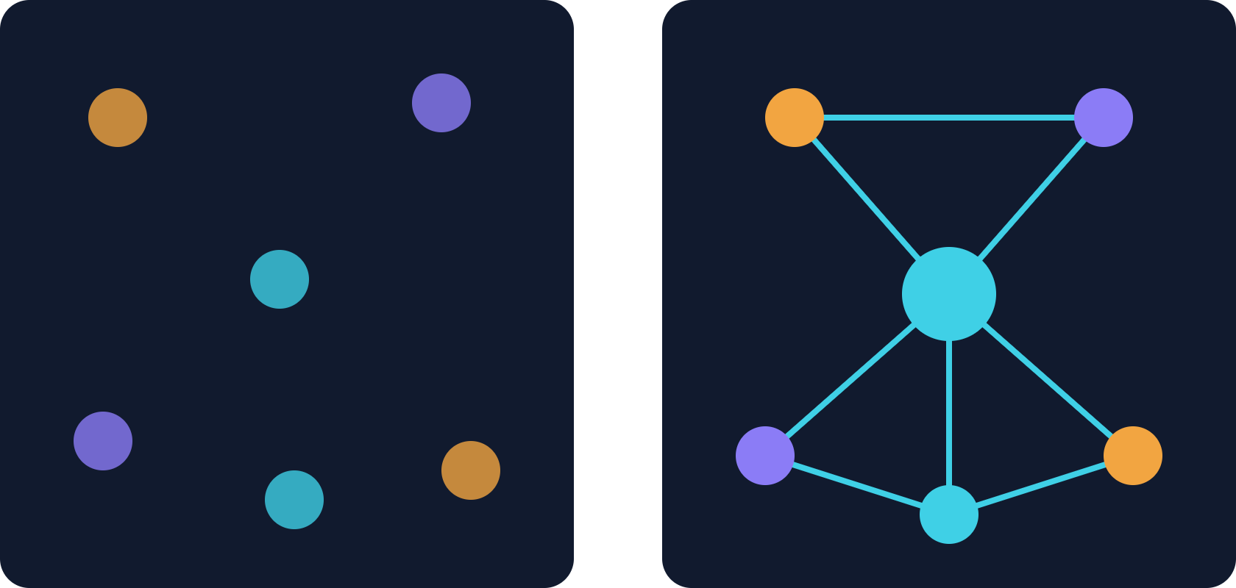
SEMINÁRIO 5 • ECOSSISTEMAS DE INOVAÇÃO
Coordenar sem autoridade hierárquica
🎤 Jéssica David (4ª) / Fernando Barreto (5ª) | 📚 Fonte / Ref: Dhanaraj, C. & Parkhe, A. (2006). Orchestrating innovation networks. AMR; Machado, Faccin & Bitencourt (2025).
Notes:
TEMPO: cerca de 1 minuto e 30 segundos.
1) O PROBLEMA: ecossistemas de inovação são comunidades de participantes heterogêneos e interdependentes, mas hierarquicamente independentes, que geram coletivamente uma proposta de valor (Thomas e Ritala, 2021), articulados pela quádrupla hélice: governo, universidades, empresas e sociedade civil (Carayannis e Campbell, 2009). Eles dependem uns dos outros, mas ninguém responde a ninguém.
2) A RESPOSTA: a orquestração. Para Dhanaraj e Parkhe (2006), orquestrar é um conjunto de atividades para desenvolver, gerenciar e coordenar a rede, criando e extraindo valor sem o benefício da autoridade hierárquica.
3) O ORQUESTRADOR: é quem conduz essas atividades. O papel que ele assume depende de COMO conduz as atividades, por exemplo exercendo mais ou menos poder (Pikkarainen et al., 2017). O artigo consolida 13 papéis, como arquiteto, gatekeeper, juiz, coordenador, líder e comunicador. Um mesmo orquestrador pode assumir vários papéis, que mudam ao longo do tempo (Nilsen e Gausdal, 2017), e múltiplos orquestradores tendem a gerar mais valor (Hurmelinna-Laukkanen e Nätti, 2018). Vamos ver esses papéis em ação nos mecanismos.

Slide 14
SEMINÁRIO 5 • ECOSSISTEMAS DE INOVAÇÃO
Das 3 às 8 dimensões de orquestração
• 02 · AS DIMENSÕES DA ORQUESTRAÇÃO
• Das 3 às 8 dimensões de orquestração
• 2006
• 3 dimensões
• Dhanaraj &amp; Parkhe
• 2011
• 6 dimensões
• Hurmelinna-Laukkanen et al.
🎤 Jéssica David (4ª) / Fernando Barreto (5ª) | 📚 Fonte / Ref: Hurmelinna-Laukkanen et al. (2011); Da Silva & Bitencourt (2019); Mignoni et al. (2021); Machado et al. (2025).
Notes:
TEMPO: cerca de 1 minuto.
O artigo organiza a orquestração em dimensões, que foram se acumulando na literatura. Dhanaraj e Parkhe (2006) propõem três: mobilidade do conhecimento, apropriabilidade da inovação e estabilidade da rede. Hurmelinna-Laukkanen, Möller e Nätti (2011) ampliam para seis: definição de agenda, mobilização, estabilização da rede, criação e transferência de conhecimento, apropriabilidade e coordenação. Da Silva e Bitencourt (2019) acrescentam a cocriação e Mignoni et al. (2021) a gestão da comunicação, totalizando oito. Neste bloco vamos aprofundar seis delas, em destaque; apropriabilidade e cocriação completam o quadro, mas ficam fora do foco.

Slide 15

SEMINÁRIO 5 • ECOSSISTEMAS DE INOVAÇÃO
Dar direção, reunir e manter os atores
🎤 Jéssica David (4ª) / Fernando Barreto (5ª) | 📚 Fonte / Ref: Machado, C. G., Faccin, K., & Bitencourt, C. C. (2025). Tabela 1 e 2: Mecanismos de Direção, Mobilização e Estabilização.
Notes:
TEMPO: cerca de 2 minutos.
Os três primeiros mecanismos respondem a como juntar atores que não respondem uns aos outros.
DEFINIÇÃO DE AGENDA: criar e comunicar uma agenda que direcione os membros do ecossistema; atrai pessoas para as atividades e influencia a mobilização. Na prática, o arquiteto identifica oportunidades e define metas, e o leiloeiro propõe uma agenda que introduz uma visão conjunta.
MOBILIZAÇÃO: atrair e selecionar parceiros para o ecossistema, incluindo os motivadores para participar. O arquiteto seleciona os membros; o leiloeiro cria a visão conjunta e a promove.
ESTABILIZAÇÃO DA REDE: manter a colaboração entre os membros, envolvendo cultura, formação de identidade, valores e crenças, e evitando individualismo, oportunismo, isolamento, migração, conluio e atrito. O coordenador administra as interações para fortalecer os laços; o líder motiva e fomenta a colaboração espontânea e gerencia as interações com visão de longo prazo. (Tabelas 1 e 2 do artigo.)

Slide 16

SEMINÁRIO 5 • ECOSSISTEMAS DE INOVAÇÃO
Fazer conhecimento, ação e mensagem circularem
🎤 Jéssica David (4ª) / Fernando Barreto (5ª) | 📚 Fonte / Ref: Machado, C. G., Faccin, K., & Bitencourt, C. C. (2025). Mecanismos de Compartilhamento, Coordenação e Gestão da Comunicação.
Notes:
TEMPO: cerca de 2 minutos.
Os outros três mecanismos fazem o ecossistema funcionar no dia a dia.
COMPARTILHAMENTO DE CONHECIMENTO (criação e transferência de conhecimento): compartilhar, adquirir e implementar conhecimento dentro do ecossistema. O gatekeeper extrai conhecimento de fora da rede e o dissemina entre os membros; o representante compartilha conhecimento da rede com atores externos, fornecendo e filtrando informação; o regente adquire e transforma informação para fortalecer as competências dos atores.
COORDENAÇÃO: dirigir o planejamento e monitorar a execução, criando mecanismos que conduzem o processo de inovação e orientam os atores ao mesmo objetivo. O arquiteto acompanha planos e execução, o regente aloca tarefas, o juiz monitora e adapta padrões de desempenho e o líder esclarece os papéis dos membros.
COMUNICAÇÃO (gestão da comunicação, Mignoni et al., 2021): conduzir a comunicação, divulgar as ações e os projetos institucionais ao público e engajá-lo; é o papel do comunicador.

Slide 17
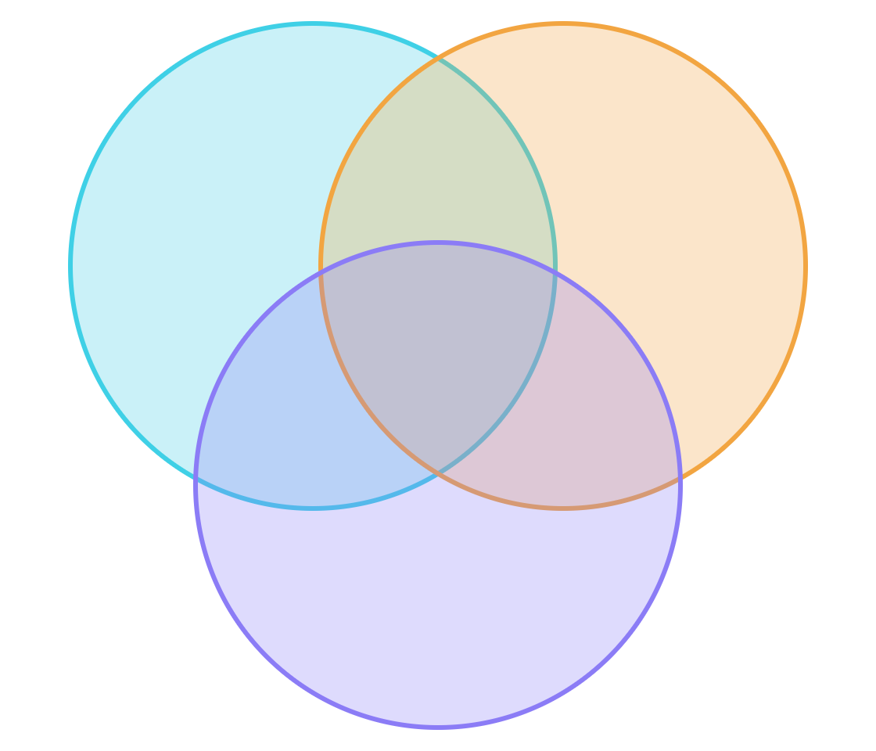
SEMINÁRIO 5 • ECOSSISTEMAS DE INOVAÇÃO
Competência de orquestração: CHA em ação
🎤 Jéssica David (4ª) / Fernando Barreto (5ª) | 📚 Fonte / Ref: Dutra, J. S. (2004). Gestão por competências; Fleury & Fleury (2001); Machado, Faccin & Bitencourt (2025).
Notes:
TEMPO: cerca de 1 minuto e 45 segundos.
Esta é a contribuição central do artigo.
1) A LACUNA: a literatura avançou das dimensões da orquestração (Dhanaraj e Parkhe, 2006) para os papéis e atividades do orquestrador (Pikkarainen et al., 2017; Hurmelinna-Laukkanen e Nätti, 2018). Os autores argumentam que o próximo passo é entender a competência do indivíduo que orquestra.
2) A BASE TEÓRICA: em Ruas (2005), capacidade é potencial; ela só assume a condição de competência quando é mobilizada numa ação específica. Le Boterf (2003) organiza a competência em saber (conhecimentos), saber fazer (habilidades) e saber ser (atitudes). Antonello (2011) completa: competência é mobilizar conhecimentos, habilidades e atitudes diante da situação, do contexto e da cultura. Não se trata de pessoas competentes, mas de ações competentes.
3) O AVANÇO SOBRE A LITERATURA: Ritala et al. (2009) listavam habilidades do orquestrador, como comunicação, influência, empreendedorismo, gestão de projetos e visão sistêmica, mas, segundo os autores, sem o componente das atitudes.
4) A DEFINIÇÃO PROPOSTA: competência de orquestração é a combinação de conhecimentos, habilidades e atitudes que, mobilizada pelo orquestrador para desenvolver, gerenciar e coordenar o ecossistema, permite a interação colaborativa, interdependente e cocriativa entre os atores.
5) O MODELO: cruzando dimensões, papéis e atividades, os autores chegam a 33 atributos dessa competência (Figura 1), como gerar confiança, alinhar interesses e visão sistêmica.

Slide 18

SEMINÁRIO 5 • ECOSSISTEMAS DE INOVAÇÃO
Como coordenar atores independentes?
🎤 Jéssica David (4ª) / Fernando Barreto (5ª) | 📚 Fonte / Ref: Machado, C. G., Faccin, K., & Bitencourt, C. C. (2025). Framework Integrado de Competências de Orquestração.
Notes:
TEMPO: cerca de 45 segundos.
1) RESPOSTA À QUESTÃO: atores independentes se coordenam por meio de um orquestrador que atua por influência e alinhamento, sem autoridade hierárquica; os mecanismos são a definição de agenda, a mobilização, a estabilização da rede, o compartilhamento de conhecimento, a coordenação e a comunicação, exercidos por diferentes papéis; e o que viabiliza tudo isso é a competência de orquestração, a mobilização de conhecimentos, habilidades e atitudes em contexto.
2) LIMITES: o modelo se apoia em 10 estudos incluídos na revisão sistemática e é derivado teoricamente, ainda sem teste com orquestradores reais; além disso, não fica explícito como cada um dos 33 atributos foi derivado.
3) AGENDA PROPOSTA PELOS AUTORES: entrevistas com orquestradores para validar e identificar novos atributos, e um artefato de formação para desenvolver a competência.
4) FECHAMENTO: ecossistema não se comanda, se orquestra.

Slide 19
🎮 MOMENTO KAHOOT RPG • FASE 3
Desafio da Fase 3: Centro de Governança do PIT
""O link do jogo está no chat: acesse, ande até a Fase 2 e responda o mais rápido possível!""
• 🎮 MOMENTO KAHOOT RPG • FASE 3
• Desafio da Fase 3:
• Centro de Governança do PIT
• 📱
• "O link do jogo está no chat: acesse, ande até a Fase 2 e responda o mais rápido possível!"
• 🏛️
• Centro de Governança
• FASE 3 DE 6 • Centro de Governança do PIT
🎤 Jéssica David (4ª) / Fernando Barreto (5ª) | 📚 Fonte / Ref: Avaliação Formativa Síncrona • Banco de Questões GETI 2026 baseado em Machado, Faccin & Bitencourt (2025).
Notes:
[APRESENTADOR: Ao projetar este slide, anuncie ao microfone: 'Atenção turma, fase liberada no celular! Desafio no Centro de Governança do PIT liberado! Vocês têm 2 minutos!'] Olhem como a disputa pelos primeiros lugares está acirrada!

Slide 20
🏗️ BLOCO 4 • CONSTRUÇÃO DE ECOSSISTEMAS
Como Construir Ecossistemas: Furr &amp; Shipilov (MIT)
""Não tente impor uma visão imperial fechada: ecossistemas robustos nascem de experimentos adaptativos.""
• 🏗️ BLOCO 4 • CONSTRUÇÃO DE ECOSSISTEMAS
• Como Construir Ecossistemas:
• Furr &amp; Shipilov (MIT)
• 🌱
• "Não tente impor uma visão imperial fechada: ecossistemas robustos nascem de experimentos adaptativos."
• ❌
• A Armadilha da 'Ilusão de Controle'
• ▸
🎤 Josué Jofre (4ª) / Marciele Toledo (5ª) | 📚 Fonte / Ref: Furr, N. & Shipilov, A. (2018). Building the Right Ecosystem for Innovation. MIT Sloan Management Review, 59(4), 59-64.
Notes:
Furr & Shipilov, pesquisadores do MIT, alertam para o maior erro dos gestores: a ilusão imperial de controle. Criar ecossistemas bem-sucedidos exige começar pequeno, com uma proposta de valor mínima compartilhada e adaptabilidade orgânica.

Slide 21
🚀 BLOCO 4 • NEXUS HUB DE STARTUPS
O Nexus como Catalisador: Acelerando Deep Techs
""Deep techs exigem laboratórios reais, tempo de maturação e paciência de capital inteligente.""
• 🚀 BLOCO 4 • NEXUS HUB DE STARTUPS
• O Nexus como Catalisador:
• Acelerando Deep Techs
• 💡
• "Deep techs exigem laboratórios reais, tempo de maturação e paciência de capital inteligente."
• 🧪
• Nexus Lab
• Laboratórios de prototipagem rápida, eletrônica, ensaios mecânicos e acesso compartilhado à infraestrutura UNIFESP.
🎤 Josué Jofre (4ª) / Marciele Toledo (5ª) | 📚 Fonte / Ref: APTSJC (2025). Relatório Anual de Atividades 2025; Nexus Hub de Inovação do Parque Tecnológico de São José dos Campos.
Notes:
O Nexus Hub personifica essa liderança adaptativa no PIT SJC. Ele não é uma simples incubadora de coworking: é um catalisador de deep techs que oferece laboratórios pesados de prototipagem, mentoria sênior e acesso facilitado aos editais PIPE-FAPESP e Finep.

Slide 22
🧭 BLOCO 4 • LIDERANÇA ADAPTATIVA
Liderança sem Autoridade Hierárquica: O Desafio do Orquestrador
""Em um ecossistema, ninguém manda em ninguém: lidera quem constrói o melhor consenso.""
• 🧭 BLOCO 4 • LIDERANÇA ADAPTATIVA
• Liderança sem Autoridade Hierárquica:
• O Desafio do Orquestrador
• ⚡
• "Em um ecossistema, ninguém manda em ninguém: lidera quem constrói o melhor consenso."
• 👑
• Gestão Tradicional vs Orquestração
• ▸
🎤 Josué Jofre (4ª) / Marciele Toledo (5ª) | 📚 Fonte / Ref: Heifetz, R., Grashow, A., & Linsky, M. (2009). The Practice of Adaptive Leadership. Harvard Business Press; Furr & Shipilov (2018).
Notes:
Liderar sem autoridade hierárquica é uma das habilidades mais difíceis da gestão moderna. Um exemplo claro foi a pandemia: em poucos dias, o PIT orquestrou universidades e indústrias para desenvolver ventiladores pulmonares e máscaras em tempo recorde.

Slide 23
🎮 MOMENTO KAHOOT RPG • FASE 4
Desafio da Fase 4: Nexus Hub de Startups
""O link do jogo está no chat: acesse, ande até a Fase 3 e responda o mais rápido possível!""
• 🎮 MOMENTO KAHOOT RPG • FASE 4
• Desafio da Fase 4:
• Nexus Hub de Startups
• 📱
• "O link do jogo está no chat: acesse, ande até a Fase 3 e responda o mais rápido possível!"
• 🚀
• Nexus Hub de Startups
• FASE 4 DE 6 • Nexus Hub de Startups
🎤 Josué Jofre (4ª) / Marciele Toledo (5ª) | 📚 Fonte / Ref: Avaliação Formativa Síncrona • Banco de Questões GETI 2026 baseado em Furr & Shipilov (2018).
Notes:
[APRESENTADOR: Ao projetar este slide, anuncie ao microfone: 'Atenção turma, fase liberada no celular! Estação Nexus Hub de Startups ativa no mapa! Respondam com atenção ao cronômetro!'] Vamos ver quem assumirá a liderança nesta rodada!

Slide 24
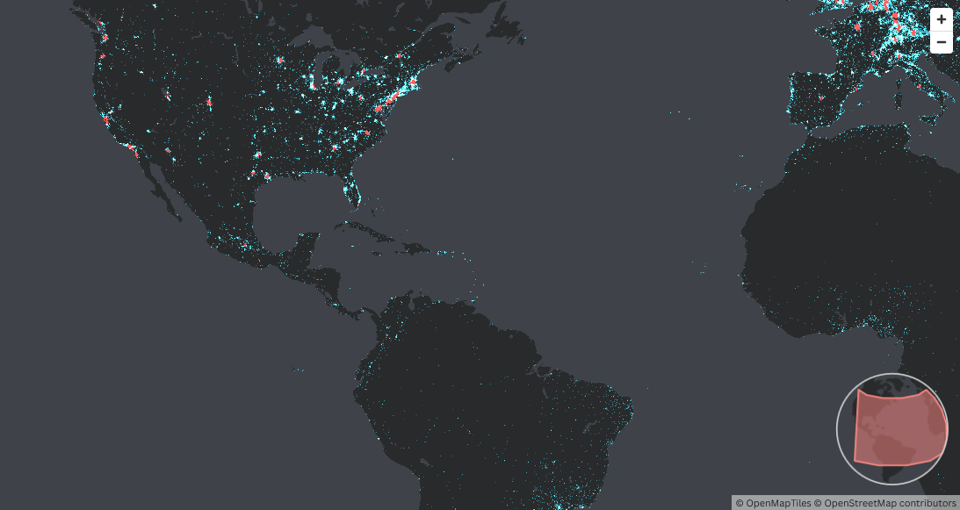
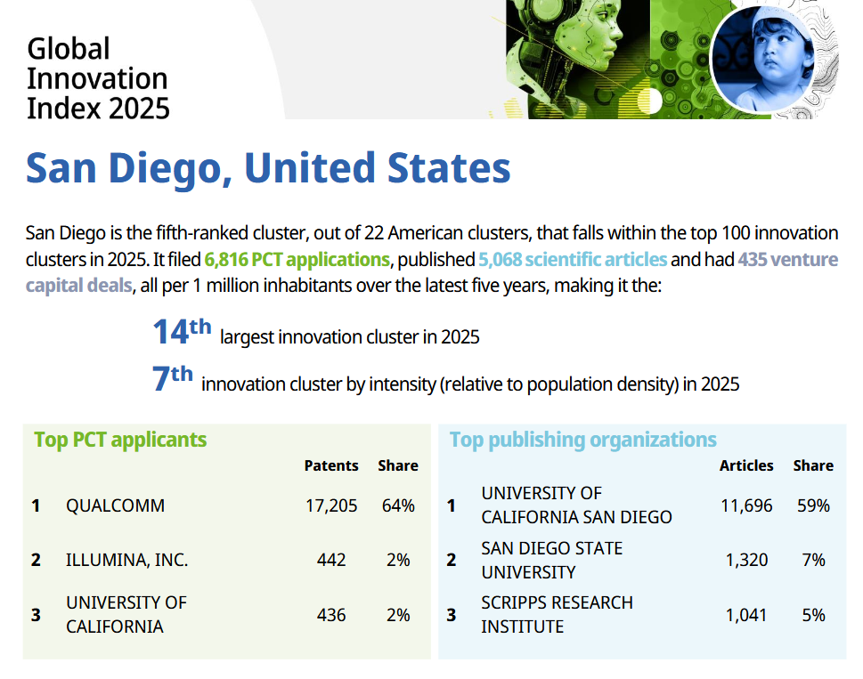
🌍 BLOCO 5 • BENCHMARKING INTERNACIONAL (1/9)
San Diego no Radar Global: 14º Maior Polo de Inovação do Mundo
""San Diego é o 14º maior polo mundial de inovação (7º por intensidade populacional): 26.713 pedidos de patente PCT liderados pela Qualcomm e 19.862 artigos pela UCSD.""
🎤 Lilian Veiga (4ª) / Fábio Lippi (5ª) | 📚 Fonte / Ref: WIPO (2025). Global Innovation Index 2025: S&T Clusters Ranking (San Diego, 14th); Majava & Rinkinen (2026).
Notes:
TEMPO: cerca de 1 minuto e meio.
FALA SUGERIDA (LILIAN VEIGA VINHAS):
"O principal artigo do nosso bloco tratou do surgimento e dos fatores de sucesso do ecossistema de inovação de San Diego, na Califórnia, conduzido pelos pesquisadores Jukka Majava e Satu Rinkinen (revisão sistemática de 20 anos de estudos entre 2001 e 2021, complementados por entrevistas com especialistas).
Para termos dimensão do impacto, trago os dados oficiais da Organização Mundial da Propriedade Intelectual (WIPO / ONU) no Global Innovation Index 2025. San Diego ocupa o 14º lugar no ranking dos 100 maiores clusters mundiais de inovação (e o 7º lugar mundial por intensidade relativa à densidade populacional).
Entre 2020 e 2024, foram nada menos que 26.713 pedidos de patente PCT na cidade, com destaque absoluto para a Qualcomm (líder global de processadores móveis, semicondutores, 4G, 5G e Wi-Fi), que responde sozinha por 64% das patentes. Na produção científica, a UCSD lidera com quase 12 mil artigos (59% da cidade). No Brasil, apenas a região metropolitana de São Paulo figura entre os 100 clusters da WIPO. Além da Qualcomm, centros de P&D de gigantes farmacêuticas mundiais operam na cidade, como Eli Lilly, Pfizer, Janssen e a Illumina, líder global de sequenciamento genético."

Slide 25
🧬 BLOCO 5 • CONCEITO & GÊNESE (2/9)
O que é um Ecossistema? Os 6 Pontos-Chave de San Diego
""É conjunto dinâmico e em evolução de atores, instituições, atividades e relações complementares que impulsionam o desempenho inovador."
— Jukka Majava & Satu Rinkinen (2024/2026) • Twenty years, twenty studies: what can we learn from San Diego’s innovation ecosystem? (Tech. Analysis & Strategic Management, 38:1)"
Os 6 Pontos-Chave de San Diego (Majava & Rinkinen, 2024/2026):
• 1º Ponto: Universidade com Pesquisa de Ponta: Fundação da UCSD nos anos 60 com foco em biologia e ciências, atraindo VCs e multinacionais.
• 2º Ponto: Antecedentes Históricos & Vocação: Investimento prévio em hospitais e clínicas; isolamento geográfico que impediu indústrias pesadas.
• 3º Ponto: Decisões Políticas para Favorecer: Zoneamento urbano nos anos 70 garantindo proximidade física entre UCSD, institutos e empresas.
• 4º Ponto: Contingências que Geram Ações: Crise na indústria militar pós-Guerra Fria elevou desemprego, forçando reconversão em biotec e telecom.
• 5º Ponto: Instituição Mediadora (Orquestrador): Criação da CONNECT (1985) na UCSD: aceleradora Springboard, mentoria e laços de confiança.
• 6º Ponto: Proximidade Geográfica dos Atores: Distâncias curtas que facilitaram encontros de corredor, compartilhamento de conhecimento tácito.
🎤 Lilian Veiga (4ª) / Fábio Lippi (5ª) | 📚 Fonte / Ref: Majava, J. & Rinkinen, S. (2024/2026). Twenty years, twenty studies: what can we learn from San Diego’s innovation ecosystem? Technology Analysis & Strategic Management, 38(1), 49-64.
Notes:
TEMPO: cerca de 1 minuto e 45 segundos.
FALA SUGERIDA (LILIAN VEIGA VINHAS):
"Por que estudar San Diego? Porque muitos países e regiões tentam copiar o Vale do Silício sem sucesso. San Diego é um caso fascinante porque era uma cidade periférica, considerada pequena e isolada no extremo sul da Califórnia, e que a partir dos anos 90 tornou-se polo global em biotecnologia e telecomunicações sem fio.
Majava & Rinkinen definem ecossistema de inovação como um conjunto dinâmico e em evolução de atores, instituições, atividades e relações complementares que impulsionam o desempenho inovador.
E os autores identificam 6 pontos-chave estruturantes na trajetória de San Diego:
1º Ponto: A fundação da UCSD nos anos 60 com excelência em biologia e ciências naturais, recrutando mentes brilhantes que atraíram capital de risco e multinacionais.
2º Ponto: Vocação histórica prévia em hospitais e clínicas; e um isolamento geográfico que dificultava indústrias manufatureiras e pesadas.
3º Ponto: Decisões políticas deliberadas de zoneamento urbano nos anos 70 reservando áreas para ciências da vida próximas à universidade.
4º Ponto: Contingências que forçam ação: a cidade tinha base militar forte, mas com o término da Guerra Fria nos anos 80, o desemprego bélico aumentou, forçando a reconversão econômica.
5º Ponto: Criação de instituição mediadora: em 1985 nasce a CONNECT dentro da UCSD para acelerar empresas e construir confiança entre as partes.
6º Ponto: Proximidade geográfica dos atores: distâncias curtas facilitaram a colaboração e parcerias diárias."

Slide 26
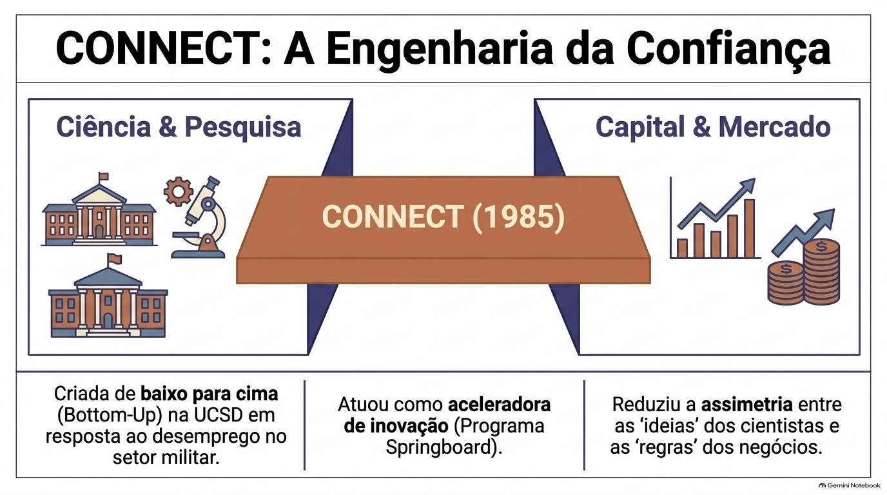
🌉 BLOCO 5 • O ORQUESTRADOR REGIONAL (3/9)
CONNECT: A Engenharia da Confiança A Ponte entre Ciência e Capital
""Criada de baixo para cima (Bottom-Up) na UCSD em resposta à crise militar, a CONNECT reduziu a assimetria entre as 'ideias' dos cientistas e as 'regras' dos negócios.""
🎤 Lilian Veiga (4ª) / Fábio Lippi (5ª) | 📚 Fonte / Ref: Majava, J. & Rinkinen, S. (2024/2026); Walshok, M. L. & Shragge, A. (2014). Invention and Reinvention: The Evolution of San Diego's Innovation Economy.
Notes:
TEMPO: cerca de 1 minuto e 45 segundos.
FALA SUGERIDA (LILIAN VEIGA VINHAS):
"O grande diferencial de San Diego foi a CONNECT, criada em 1985.
Ela não nasceu de cima para baixo por decreto governamental, mas de baixo para cima (bottom-up), numa união da universidade UCSD com lideranças privadas e cientistas para salvar a economia da cidade pós-crise militar.
A CONNECT atuou como uma verdadeira aceleradora através do seu consagrado Programa Springboard. Como funcionava? Os cientistas passavam por sabatinas com advogados de patentes, executivos e investidores, que lapidavam o plano de negócios e preparavam a startup para receber investimento institucional.
Ela cumpriu o papel crucial de reduzir a assimetria entre as ideias dos cientistas e as regras dos negócios, instaurando a cultura de doação de tempo (give-first) e mentoria voluntária.
Atores que compuseram a rede: UCSD, institutos Scripps e Salk, aceleradoras, incubadoras, investidores-anjo, venture capital, prestadores de serviços jurídicos e financeiros, e empresas pioneiras como Hybritech e Linkabit/Qualcomm, que serviram como raízes de árvores genealógicas para novas startups."

Slide 27
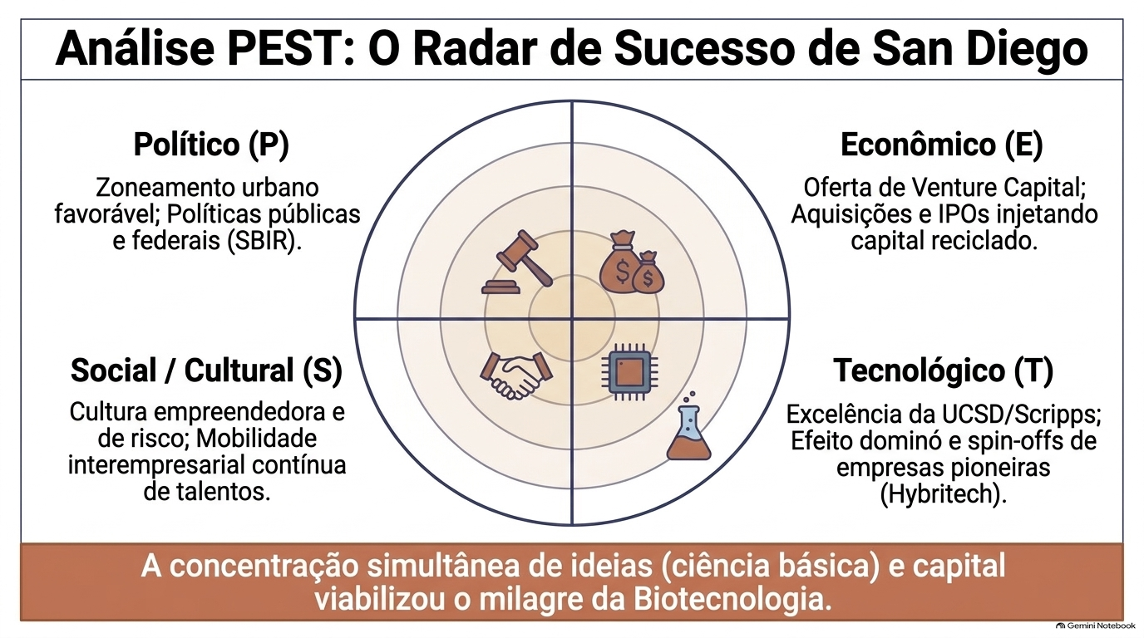
🎯 BLOCO 5 • DIAGNÓSTICO METODOLÓGICO (4/9)
Análise PEST: O Radar de Sucesso As Forças que Impulsionaram San Diego
🎤 Lilian Veiga (4ª) / Fábio Lippi (5ª) | 📚 Fonte / Ref: Majava, J. & Rinkinen, S. (2024/2026). PEST Analysis of the San Diego Innovation Ecosystem.
Notes:
TEMPO: cerca de 1 minuto e 45 segundos.
FALA SUGERIDA (LILIAN VEIGA VINHAS):
"Para sistematizar as lições de San Diego, o artigo utilizou uma Análise PEST (Político, Econômico, Social e Tecnológico) — método que também utilizamos na disciplina com o professor Yukio:
No pilar Político (P): zoneamento urbano estratégico e programas federais contínuos de fomento como o SBIR/STTR e fundos do NIH.
No pilar Econômico (E): farta oferta de Venture Capital especializado, e um ciclo virtuoso onde aquisições por grandes farmacêuticas e IPOs na NASDAQ reinjetavam capital reciclado nos empreendedores locais.
No pilar Social e Cultural (S): cultura sem aversão ao risco, e altíssima mobilidade interempresarial de executivos, fazendo a expertise circular pelo ecossistema.
No pilar Tecnológico (T): a excelência da pesquisa da UCSD e o transbordamento das empresas pioneiras.
Como frase síntese do radar: a concentração simultânea de ideias (ciência básica) e capital viabilizou o milagre da Biotecnologia.
Mas o artigo traz também os contrapontos e efeitos colaterais com honestidade acadêmica: a alta tecnologia gerou expansão urbana descontrolada, congestionamentos viários, gentrificação e escassez de moradia acessível para profissionais de média e baixa qualificação."

Slide 28
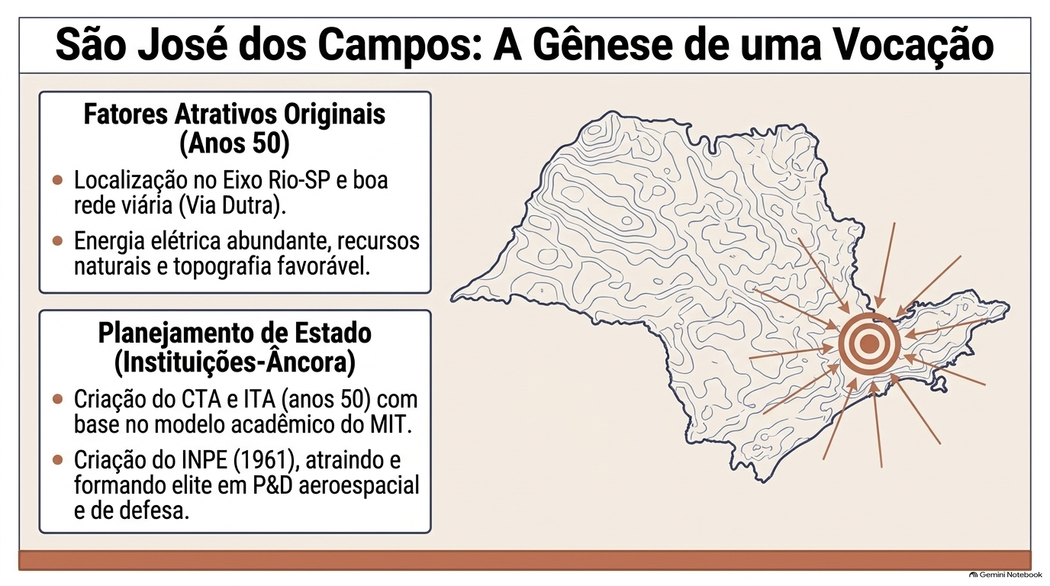
🇧🇷 BLOCO 5 • SÃO JOSÉ DOS CAMPOS: RAÍZES HISTÓRICAS (5/9)
São José dos Campos: A Gênese de uma Vocação Planejamento de Estado & Instituições-Âncora
""Na ausência de capital de risco privado no Brasil dos anos 50/60, o poder de compra estatal do Ministério da Aeronáutica atuou como indutor, viabilizando a Embraer e fornecedores locais.""
Fatores Estruturantes de São José dos Campos:
▸ Fatores Atrativos Originais (Anos 50): Localização no Eixo Rio-SP (Via Dutra), energia elétrica abundante, recursos hídricos e relevo plano.
▸ Instituições-Âncora Estratégicas: CTA e ITA criados nos anos 50 baseados no MIT; INPE criado em 1961 formando elite em P&D aeroespacial e defesa.
▸ O Poder de Compra Estatal: Na ausência de Venture Capital, as encomendas do Ministério da Aeronáutica viabilizaram a Embraer, Avibras e fornecedores nacionais.
🎤 Lilian Veiga (4ª) / Fábio Lippi (5ª) | 📚 Fonte / Ref: Rubem, T. C. (2018). Políticas de inovação, parques tecnológicos e a importância do território. Anais Unicamp; Silva, O. (1998). A Decolagem de um Sonho.
Notes:
TEMPO: cerca de 1 minuto e 45 segundos.
FALA SUGERIDA (LILIAN VEIGA VINHAS):
"Fazendo agora a ponte com o nosso ecossistema em São José dos Campos: como nasceu a nossa vocação tecnológica?
A trajetória de SJC tem raízes no início da década de 50. A cidade reuniu atributos geográficos privilegiados: localização estratégica no eixo Rio-SP pela recém-inaugurada Via Dutra, abundância de recursos hídricos, energia elétrica e relevo plano.
Mas a grande virada veio com o Planejamento de Estado. O governo federal decidiu instalar o Centro Técnico de Aeronáutica (CTA) e o Instituto Tecnológico de Aeronáutica (ITA), estruturado a partir da experiência do MIT norte-americano, seguido pelo INPE em 1961.
Um ponto essencial: no Brasil dos anos 50 e 60 não existia a figura do Venture Capital. O que financiou a inovação brasileira? O poder de compra do Ministério da Aeronáutica, que fez encomendas estratégicas viabilizando a Embraer, Avibras e uma sólida cadeia de fornecedores.
E assim como em San Diego, constatou-se que quando os fundadores das empresas eram pessoas físicas, na quase totalidade eram pesquisadores saídos dos próprios institutos."

Slide 29
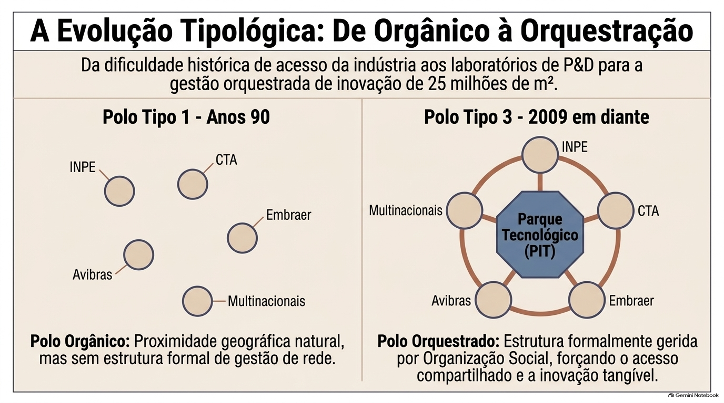
🔄 BLOCO 5 • EVOLUÇÃO ESTRUTURAL (6/9)
A Evolução Tipológica: De Orgânico à Orquestração Da Proximidade Física à Gestão Formal do PIT
""Da dificuldade histórica de acesso da indústria aos laboratórios de P&D para a gestão orquestrada de inovação de 25 milhões de m².""
🎤 Lilian Veiga (4ª) / Fábio Lippi (5ª) | 📚 Fonte / Ref: Rubem, T. C. (2018); Spolidoro, R. (1997). Tipologia de polos tecnológicos; APTSJC (2025).
Notes:
TEMPO: cerca de 1 minuto e 45 segundos.
FALA SUGERIDA (LILIAN VEIGA VINHAS):
"A literatura sobre polos tecnológicos classifica essas aglomerações em três tipologias:
Polo Tipo 1 (Polo Orgânico): aglomeração espontânea sem estrutura formal de orquestração de rede.
Polo Tipo 2: existência de estrutura organizacional prévia formalizada entre academia, indústria e governo.
Polo Tipo 3 (Parque Tecnológico): além da estrutura organizacional formal de governança, contém terrenos, prédios e laboratórios compartilhados dedicados a abrigar indústrias e startups interagindo com centros de pesquisa.
Podemos afirmar categoricamente que São José dos Campos nasceu como um Polo Tipo 1 nos anos 50 a 90. E o que acontecia na prática? Havia barreiras: as empresas tinham enorme dificuldade de acessar os laboratórios do CTA e do INPE, faltava fluxo de informações e apoio em gestão tecnológica.
Com a fundação do PIT em 2009, SJC deu o salto para o Polo Tipo 3, assumindo a gestão formalizada por Organização Social — funcionando para a nossa região exatamente como a CONNECT funcionou para San Diego! E superando a dificuldade histórica de acesso a laboratórios."

Slide 30
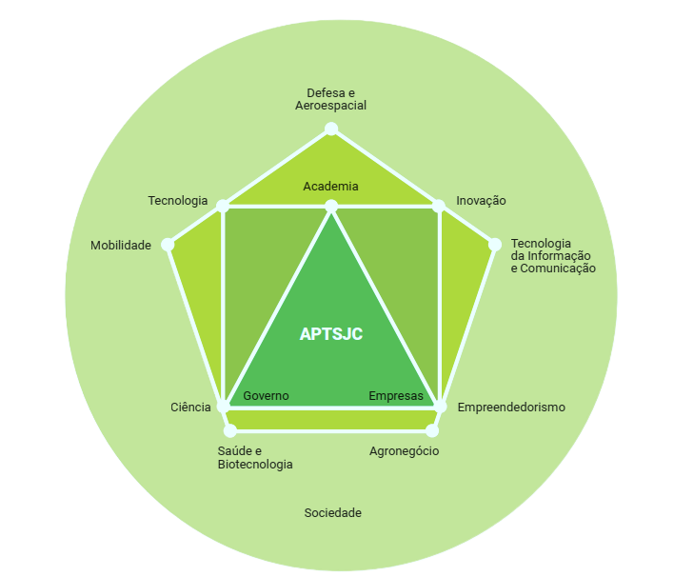
🏛️ BLOCO 5 • ANATOMIA DO PIT SJC (7/9)
O PIT SJC: Governança e Território Relatório Anual 2025 & Políticas de Inovação
""Spill-overs territoriais: em áreas de grande aglomeração, a proximidade física catalisa o transbordamento espontâneo de conhecimento tácito e sinergia." — Thiago Chiquetto Rubem (2018)"
Governança e Modelo de Operação do PIT SJC:
▸ Gestão por Organização Social: Criado em 2009 pela Prefeitura de SJC; gerido pela APTSJC (OS privada sem fins lucrativos credenciada no SPTec/SPAI).
▸ Superação do Gargalo de P&D: 56 projetos prospectados, 22 executados em 2025; acesso ampliado a 57 laboratórios parceiros multiusuários.
▸ Os 5 Eixos da Matriz Pentagonal: Defesa e Aeroespacial, TIC, Agronegócio, Saúde/Biotecnologia e Mobilidade Urbana articulando a Tríplice Hélice central.
▸ Spill-overs Territoriais (Thiago Rubem, 2018): A aglomeração física catalisa transbordamento espontâneo de conhecimento tácito e sinergia.
🎤 Lilian Veiga (4ª) / Fábio Lippi (5ª) | 📚 Fonte / Ref: APTSJC (2025). Relatório Anual de Atividades; Rubem, T. C. (2018) sobre spill-overs territoriais no PIT SJC.
Notes:
TEMPO: cerca de 1 minuto e 45 segundos.
FALA SUGERIDA (LILIAN VEIGA VINHAS):
"Entrando na anatomia atual do PIT SJC, fundamentada no Relatório Anual 2025 e no estudo de Thiago Rubem (2018):
O Parque foi instituído em 2009 e sua administração é realizada pela Associação Parque Tecnológico de São José dos Campos (APTSJC), uma Organização Social privada sem fins lucrativos credenciada no Sistema Paulista de Parques Tecnológicos (SPTec/SPAI).
O conceito teórico central é o de spill-overs territoriais: a concentração espacial não é mero espaço físico, ela gera transbordamento de conhecimento tácito que não aconteceria à distância.
Vejam a matriz pentagonal do Relatório Anual do PIT projetada na tela: a Tríplice Hélice central (APTSJC articulando Universidade, Governo e Empresas) coordena cinco eixos estratégicos: Defesa e Aeroespacial, TIC Vale, Agropolo, Saúde e Biotecnologia, e Mobilidade Urbana.
E o grande avanço: o PIT resolveu o gargalo histórico dos laboratórios! Em 2025 foram 56 projetos prospectados, 22 executados e o ecossistema passou a contar com uma rede integrada de 57 laboratórios de instituições parceiras à disposição das empresas!"

Slide 31
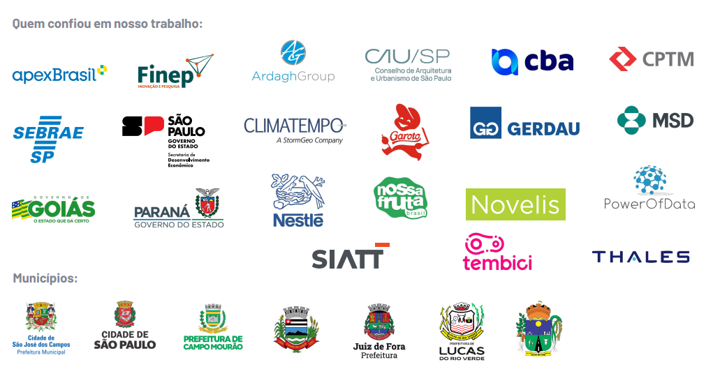
🤝 BLOCO 5 • CONEXÕES & MERCADO (8/9)
O PIT SJC em 2026: Consolidação & Parcerias Construção de Redes de Confiança e Diversificação
""Parque Tecnológico não é mero empreendimento imobiliário: é um ambiente catalisador de confiança, pontes relacionais e encontros humanos." — Jeferson Cheriegate (Gazeta de SP, 2026)"
Expansão dos APLs & Nexus Hub em 2026:
▸ Cluster Aeroespacial & Defesa: Presença internacional em Dubai e Paris; conexões com +10 países e +120h de capacitação.
▸ TIC Vale (137 Empresas): Arranjo produtivo em Indústria 4.0, Inteligência Artificial, Big Data e Smart Cities.
▸ Agropolo (+21,6%) & Saúde/Mobilidade: 90 empresas no Agropolo com foco em ESG; cadeia de saúde com +100 rodadas de negócios.
▸ Nexus Hub (192 Startups): Comunidade com 23 entidades estratégicas e 87 mentores seniores no Nexus Circle.
🎤 Lilian Veiga (4ª) / Fábio Lippi (5ª) | 📚 Fonte / Ref: Cheriegate, J. (2026). Parque Tecnológico fortalece São José como polo nacional de inovação. Gazeta de SP; APTSJC (2025).
Notes:
TEMPO: cerca de 1 minuto e 45 segundos.
FALA SUGERIDA (LILIAN VEIGA VINHAS):
"Em recente entrevista publicada na Gazeta de São Paulo em maio de 2026, Jeferson Cheriegate, presidente do PIT, destacou que o Parque expandiu sua atuação para além da tecnologia pura: tornou-se articulador de cidades inteligentes, sustentabilidade, ESG e internacionalização.
Olhem para o painel de logos de parceiros corporativos e governamentais que confiam no PIT: Gerdau, Nestlé, Finep, Sebrae, Thales, Novelis, Governos de SP, GO, PR e dezenas de prefeituras!
Os APLs operam a pleno vapor: o Cluster Aeroespacial e Defesa brasileiro marcou presença em Dubai e Paris; o TIC Vale atingiu 137 empresas; o Agropolo cresceu mais de 21% com 90 empresas; a cadeia de saúde e biotecnologia realizou mais de 100 reuniões de negócios; e o hub de inovação Nexus acelerou 192 startups com 87 mentores seniores.
Isso comprova a tese central: inovação requer instituições que gerem pertencimento, confiança e encontros presenciais contínuos."

Slide 32
⚖️ BLOCO 5 • MATRIZ DE BENCHMARKING (9/9)
Síntese Comparativa: San Diego (EUA) vs São José dos Campos (Brasil)
Dimensão | San Diego (EUA) | São José dos Campos (Brasil)
Matriz Científica e Origem | Pesquisa em saúde (Scripps, Salk), UCSD e demandas da Marinha/Aeronáutica civil. | Planejamento estatal/militar em defesa e aeroespacial (CTA, ITA, INPE).
Evolução da Governança | Modelo Bottom-Up: Liderança privada e universidade criaram a ONG CONNECT em 1985. | De Orgânico (Tipo 1) a Orquestrado (Tipo 3): De polo sem gestão formal (anos 90) ao PIT em 2009 (Organização Social).
Papel do Território | Zoneamento urbano em 1970 garantiu proximidade física entre universidade, institutos e startups. | Aglomeração territorial no PIT gerando sinergia e transbordamento de conhecimento tácito (spill-overs).
Atores-Âncora e Genealogia | Startups pioneiras em ciências (Hybritech em biotec e Linkabit/Qualcomm em sem fio). | Embraer, Avibras e vasta rede de fornecedores e spin-offs de pesquisadores do CTA/INPE.
Modelo de Financiamento | Investimento federal em pesquisa (NIH, SBIR/STTR), Capital de Risco (Venture Capital) e IPOs. | Histórico de encomendas estatais de defesa e transição atual para modelo híbrido (investimentos públicos e privados no PIT).
Diversificação Setorial | Liderança mundial em Biotecnologia, Ciências da Vida e Telecomunicações Sem Fio. | Matriz aeroespacial/defesa expandida para TIC Vale, Agropolo, Saúde, Mobilidade e Smart Cities.
🎤 Lilian Veiga (4ª) / Fábio Lippi (5ª) | 📚 Fonte / Ref: Majava & Rinkinen (2026); Rubem (2018); APTSJC (2025); Matriz Comparativa Oficial Seminário 5 GETI 2026.
Notes:
TEMPO: cerca de 2 minutos.
FALA SUGERIDA (LILIAN VEIGA VINHAS):
"Para consolidar este bloco de benchmarking internacional, apresento nossa matriz comparativa detalhada em 6 dimensões estratégicas:
1. Matriz Científica: San Diego ancorou-se em saúde e UCSD com demandas navais; SJC ancorou-se no planejamento de defesa aeroespacial do CTA/ITA/INPE.
2. Governança: San Diego operou bottom-up com a ONG CONNECT; SJC evoluiu do polo orgânico (Tipo 1) ao orquestrado (Tipo 3) pelo PIT gerido por Organização Social.
3. Território: Zoneamento urbano em 1970 em San Diego; Adensamento territorial no PIT gerando transbordamentos tácitos (spill-overs) em SJC.
4. Genealogia: Startups pioneiras Hybritech e Qualcomm em San Diego; Embraer, Avibras e spin-offs de pesquisadores em SJC.
5. Financiamento: Venture Capital e IPOs nos EUA; Encomendas estatais históricas de defesa e atual modelo híbrido de investimentos no PIT.
6. Diversificação: San Diego lidera em Biotecnologia e Telecom; SJC expandiu o aeroespacial para TIC Vale, Agropolo, Saúde, Mobilidade e Cidades Inteligentes.
Conclusão Geral: Não existem fórmulas prontas. Parques tecnológicos não são empreendimentos imobiliários, mas ecossistemas relacionais de confiança humana mútua!"

Slide 33
🎮 MOMENTO KAHOOT RPG • FASE 5
Desafio da Fase 5: Pavilhão Aeroespacial &amp; San Diego
""Acesse o jogo no smartphone, caminhe até a estação no mapa e responda às 3 perguntas!""
• 🎮 MOMENTO KAHOOT RPG • FASE 5
• Desafio da Fase 5:
• Pavilhão Aeroespacial &amp; San Diego
• 📱
• "Acesse o jogo no smartphone, caminhe até a estação no mapa e responda às 3 perguntas!"
• ✈️
• Pavilhão Aeroespacial
• FASE 5 DE 6 • Pavilhão Aeroespacial &amp; San Diego
🎤 Lilian Veiga (4ª) / Fábio Lippi (5ª) | 📚 Fonte / Ref: Avaliação Formativa Síncrona • Banco de Questões GETI 2026 elaborado por Lilian Veiga Vinhas baseado em Majava & Rinkinen (2026).
Notes:
[APRESENTADOR: Ao projetar este slide, anuncie ao microfone: 'Atenção turma, fase liberada no celular! Estação Pavilhão Aeroespacial & San Diego aberta! Duas baterias para o final!'] O ranking ao vivo no telão está emocionante!

Slide 34
🎓 O ELO UNIVERSITÁRIO • PPG-PIT UNIFESP
A Integração UNIFESP &amp; PIT: Co-criação na Prática
""O PPG-PIT não forma apenas teóricos: forma orquestradores capazes de dialogar com a indústria.""
• 🎓 O ELO UNIVERSITÁRIO • PPG-PIT UNIFESP
• A Integração UNIFESP &amp; PIT:
• Co-criação na Prática
• 🔬
• "O PPG-PIT não forma apenas teóricos: forma orquestradores capazes de dialogar com a indústria."
• 🧪
• Laboratórios Abertos
• Infraestrutura multiusuária do Campus Parque Tecnológico com acesso franqueado a pesquisadores e startups.
🎤 Josué Jofre (4ª) / Marciele Toledo (5ª) | 📚 Fonte / Ref: Projeto Pedagógico PPG-PIT (2026) • Programa de Pós-Graduação em Inovação Tecnológica, UNIFESP Campus Parque Tecnológico SJC.
Notes:
A integração com a UNIFESP é estruturante. O PPG-PIT fornece a densidade científica e a visão metodológica que transformam problemas industriais complexos em projetos de pesquisa aplicada protegidos por patentes e segredos tecnológicos.

Slide 35
🎙️ ESTUDO EMPÍRICO • ATIVIDADE DE CAMPO NO PIT SJC
Entrevista com a Liderança do Parque: A Visão Prática do Orquestrador
""Investigando na prática os desafios reais de governança, conciliação de interesses e transferência tecnológica no PIT São José dos Campos.""
• 🎙️ ESTUDO EMPÍRICO • ATIVIDADE DE CAMPO NO PIT SJC
• Entrevista com a Liderança do Parque:
• A Visão Prática do Orquestrador
• 🎯
• "Investigando na prática os desafios reais de governança, conciliação de interesses e transferência tecnológica no PIT São José dos Campos."
• 📋
• Eixos Investigados no Roteiro de Entrevista
• ▸
🎤 Renato Paschoal (4ª e 5ª) | 📚 Fonte / Ref: Paschoal, R. (2026). Atividade de Campo: Entrevista Técnica com a Coordenadoria de Inovação do Parque Tecnológico de São José dos Campos.
Notes:
Neste momento, apresentamos a nossa atividade empírica de campo no Parque Tecnológico de São José dos Campos, conduzida pelo Renato Paschoal. O objetivo é confrontar os conceitos teóricos de governança e orquestração com a prática real de quem atua na gestão do ecossistema.

Slide 36
📋 SÍNTESE PRÁTICA • EIXOS DE ANÁLISE
4 Eixos de Governança Analisados na Prática do PIT SJC
""A ponte universidade-empresa exige alinhamento prévio de governança, confiança relacional e domínio do marco regulatório.""
• 📋 SÍNTESE PRÁTICA • EIXOS DE ANÁLISE
• 4 Eixos de Governança Analisados na
• Prática do PIT SJC
• ⚖️
• "A ponte universidade-empresa exige alinhamento prévio de governança, confiança relacional e domínio do marco regulatório."
• 📝
• 1. Contratos &amp; PI Antecipados
• Definição explícita de Propriedade Intelectual antes do início dos testes no laboratório.
🎤 Renato Paschoal (4ª e 5ª) | 📚 Fonte / Ref: Paschoal, R. (2026). Síntese Empírica dos 4 Eixos de Governança no PIT SJC.
Notes:
Estruturamos a análise de governança do PIT SJC em quatro eixos fundamentais: a antecipação contratual de propriedade intelectual, a construção do capital relacional e confiança mútua, a aplicação do Marco Legal de CTI e a formação de pesquisadores com visão de negócios no PPG-PIT.

Slide 37
⚠️ BLOCO 6 • CRÍTICAS E LIMITAÇÕES
Pés no Chão (Shen et al.): Evitando o "Teatro da Inovação"
""Onde começa e onde termina um ecossistema? A literatura sofre para traçar fronteiras estritas.""
• ⚠️ BLOCO 6 • CRÍTICAS E LIMITAÇÕES
• Pés no Chão (Shen et al.):
• Evitando o "Teatro da Inovação"
• 🔍
• "Onde começa e onde termina um ecossistema? A literatura sofre para traçar fronteiras estritas."
• 🌐
• Fronteiras Porosas
• O PIT SJC é apenas a rodovia Presidente Dutra? Engloba o Vale do Paraíba? Ou conecta parceiros em Munique e Toulouse?
🎤 Renato Paschoal (4ª e 5ª) | 📚 Fonte / Ref: Shen, W., et al. (2025/2026). Mapping innovation ecosystem research; Alvesson, M. & Spicer, A. (2012). A Stupidity-Based Theory of Organizations. JMS.
Notes:
No Bloco 6, Shen et al. trazem o contraponto crítico necessário a qualquer análise acadêmica séria. Quais são as limitações da teoria? A dificuldade em traçar as fronteiras geográficas do ecossistema e o desafio estatístico de comprovar causalidade de impacto.

Slide 38
🌑 BLOCO 6 • O LADO SOMBRIO DOS ECOSSISTEMAS
As Armadilhas da Rede: Lock-in, Predação e Teatro
""Ecossistemas desregulados geram monopólios predatórios disfarçados de inovação aberta.""
• 🌑 BLOCO 6 • O LADO SOMBRIO DOS ECOSSISTEMAS
• As Armadilhas da Rede:
• Lock-in, Predação e Teatro
• 🚨
• "Ecossistemas desregulados geram monopólios predatórios disfarçados de inovação aberta."
• 🪤
• Lock-in Predatório
• Startups que desenvolvem tecnologia customizada para uma única grande empresa âncora e ficam reféns de preços ditados.
🎤 Renato Paschoal (4ª e 5ª) | 📚 Fonte / Ref: Thomas, L. & Ritala, P. (2022). Ecosystem legitimacy emergence; Shen et al. (2025/2026).
Notes:
Autores críticos alertam para o 'Lado Sombrio': pequenas startups que ficam aprisionadas em relações predatórias de dependência (lock-in) com grandes clientes únicos, vazamento de propriedade intelectual em hackathons e o perigo do 'teatro da inovação'.

Slide 39
🎮 MOMENTO KAHOOT RPG • FASE 6
Desafio da Fase 6: Living Lab Net-Zero &amp; Fronteiras
""O link do jogo está no chat: acesse, ande até a Fase 6 e responda o mais rápido possível!""
• 🎮 MOMENTO KAHOOT RPG • FASE 6
• Desafio da Fase 6:
• Living Lab Net-Zero &amp; Fronteiras
• 📱
• "O link do jogo está no chat: acesse, ande até a Fase 6 e responda o mais rápido possível!"
• 🌱
• Living Lab Net-Zero
• FASE 6 DE 6 • Living Lab Net-Zero &amp; Fronteiras
🎤 Renato Paschoal (4ª e 5ª) | 📚 Fonte / Ref: Avaliação Formativa Síncrona • Banco de Questões GETI 2026 baseado em Shen et al. (2025/2026).
Notes:
[APRESENTADOR: Ao projetar este slide, anuncie ao microfone: 'Atenção turma, fase liberada no celular! É a última estação: Living Lab Net-Zero & Fronteiras! As últimas 3 perguntas que definirão o grande campeão!'] Caprichem na velocidade e precisão!

Slide 40
🏆 FECHAMENTO DO KAHOOT RPG • TODAS AS FASES
Consolidação das 18 Questões: O Pódio Provisório
""18 decisões estratégicas: quem articulou a melhor orquestração de valor no campus?""
• 🏆 FECHAMENTO DO KAHOOT RPG • TODAS AS FASES
• Consolidação das 18 Questões:
• O Pódio Provisório
• 🎮
• "18 decisões estratégicas: quem articulou a melhor orquestração de valor no campus?"
• 🥈
• 2º Lugar
• Aguardando...
🎤 Jéssica David (4ª) / Fernando Barreto (5ª) | 📚 Fonte / Ref: Avaliação Cienciométrica e Diagnóstico Formativo de Desempenho • Equipe GETI 2026 / PPG-PIT UNIFESP.
Notes:
Chegamos ao fim da dinâmica do Kahoot RPG! Todos os 6 desafios foram concluídos. Estamos projetando agora o pódio preliminar com as 3 maiores pontuações da turma. Parabéns a todos pelo raciocínio rápido e dedicação estratégica!

Slide 41
📊 ANÁLISE DE DADOS &AMP; PÓDIO FINAL
Classificação Geral &amp; Diagnóstico Cienciométrico dos Erros
""Errar na simulação é aprendizado; orquestrar na prática exige precisão científica.""
• 📊 ANÁLISE DE DADOS &amp; PÓDIO FINAL
• Classificação Geral &amp;
• Diagnóstico Cienciométrico dos Erros
• 🎉
• "Errar na simulação é aprendizado; orquestrar na prática exige precisão científica."
• 🏆
• Top 6 da Turma
• #
🎤 Jéssica David (4ª) / Fernando Barreto (5ª) | 📚 Fonte / Ref: Consolidação dos Dados do Kahoot RPG e Mapeamento de Lacunas Conceituais • PPG-PIT UNIFESP.
Notes:
Projetamos agora a classificação geral completa de toda a sala e o diagnóstico cienciométrico com a análise estatística dos distratores mais votados em cada bloco temático.

Slide 42
⚖️ SÍNTESE FINAL • AS 5 LEIS DOS ECOSSISTEMAS
As 5 Leis Fundamentais dos Ecossistemas de Inovação
""Princípios invariantes validados pela literatura de 1993 a 2026 e pelo case PIT SJC.""
• ⚖️ SÍNTESE FINAL • AS 5 LEIS DOS ECOSSISTEMAS
• As 5 Leis Fundamentais dos
• Ecossistemas de Inovação
• 📜
• "Princípios invariantes validados pela literatura de 1993 a 2026 e pelo case PIT SJC."
• 1ª Lei: Valor Relacional
• O valor não está na soma contábil dos atores, mas na densidade das conexões de confiança estabelecidas.
• 2ª Lei: Orquestração Antientrópica
🎤 Renato Paschoal (4ª) / Fernando Barreto (5ª) | 📚 Fonte / Ref: Síntese Integradora: Moore (1993), Adner (2006), Furr & Shipilov (2018), Majava & Rinkinen (2026), Machado et al. (2025).
Notes:
Como síntese teórica e gerencial do seminário, consolidamos as 5 Leis Fundamentais dos Ecossistemas de Inovação que devem nortear qualquer política pública ou estratégia corporativa.

Slide 43
💬 DEBATE ABERTO • CONSIDERAÇÕES DA BANCA
Provocações Estratégicas para o PPG-PIT e PIT SJC
""Como nós, como futuros mestres e doutores, aceleraremos a inovação brasileira?""
• 💬 DEBATE ABERTO • CONSIDERAÇÕES DA BANCA
• Provocações Estratégicas para o
• PPG-PIT e PIT SJC
• ❓
• "Como nós, como futuros mestres e doutores, aceleraremos a inovação brasileira?"
• 🎓
• Universidade &amp; Mercado
• Como reduzir as barreiras de contratação de PD&amp;I entre o campus UNIFESP e as mais de 300 empresas do PIT?
🎤 Grupo Inteiro (4ª e 5ª) | 📚 Fonte / Ref: Mesa de Discussão Acadêmica e Avaliação da Banca Examinadora • Profª Drª Iraci de Souza João & Prof. Dr. Antônio Yukio Ueta.
Notes:
Fechamos com as provocações estratégicas para o nosso ecossistema local: como o PPG-PIT da UNIFESP e o Parque Tecnológico podem liderar o próximo ciclo de maturidade do ecossistema do Vale do Paraíba.

